Slide 1
Oopperaopastus – kattaus savolaiseen tapaan
Savonlinnan oppaat ry
Tekijä: Susanna Peura, 2018

Slide 2
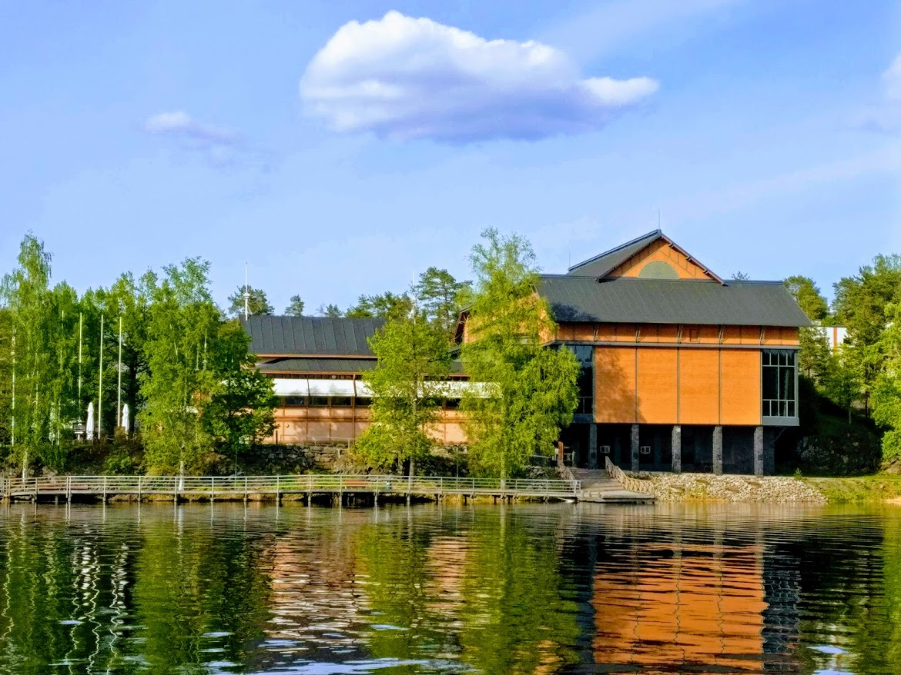
Opastuksen tiedot
Savonlinnan oppaiden uusin opastus toteutettiin ensimäistä kertaa kesällä 2017.
Kierroksella kuullaan historian havinaa ja tarinoiden kertomaa Savonlinnan oopperajuhlien eri vaiheista nykypäivää unohtamatta. Mukana myös hauskoja sattumuksia kulisseista, juttuja menneestä Savonlinnasta ja juhlien syntyyn vaikuttaneista henkilöistä.
Kierroksia toteutetaan tilauksesta vain suomeksi.
Kävelykierroksen kesto n. 2 h
Lähtöpaikka Aleksin Aukio, Savonlinna
Kuva: Susanna Peura, 2018

Slide 3
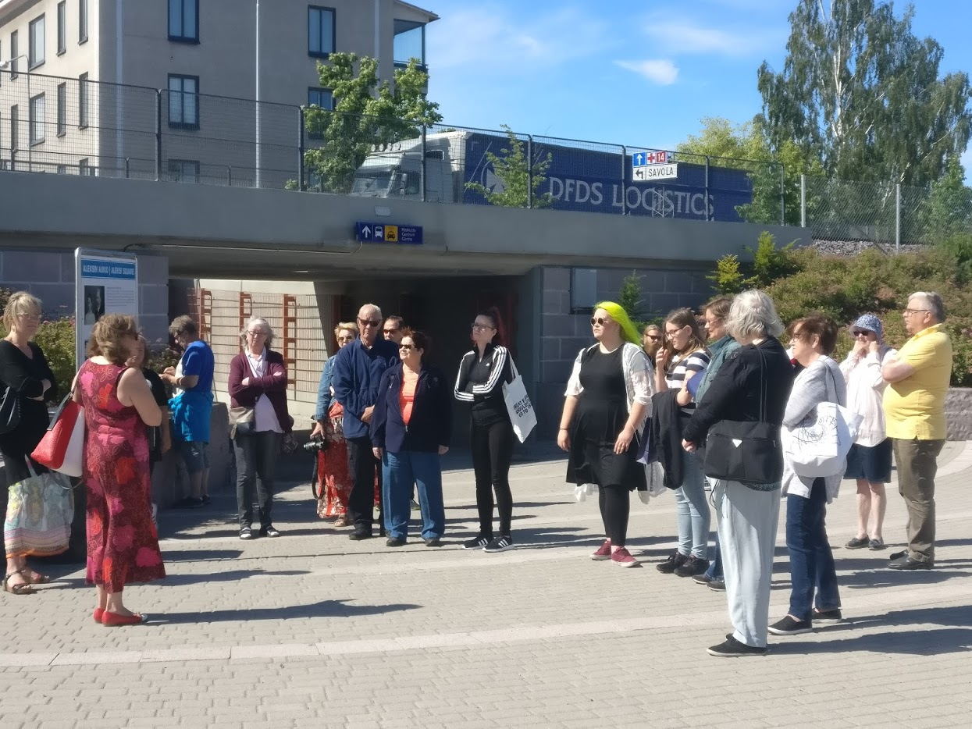
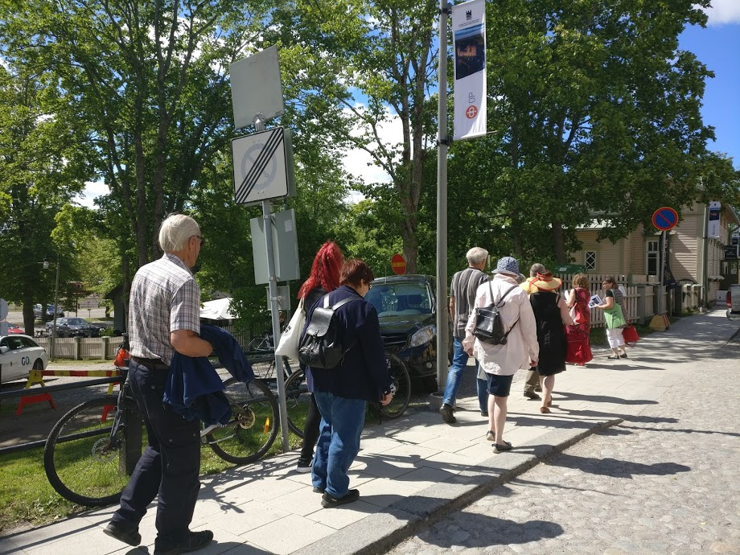
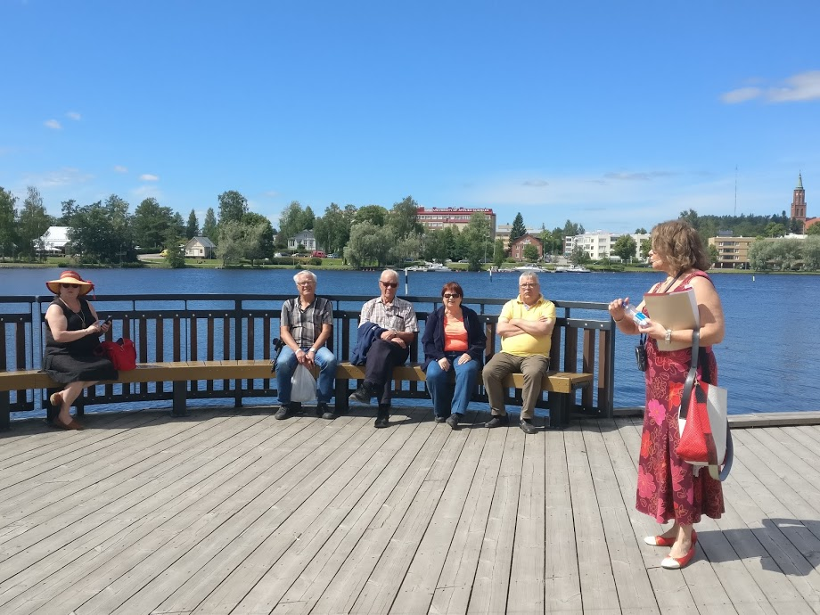

Kuvia kierrokselta
Kuvat: Susanna Peura, 2018

Slide 4
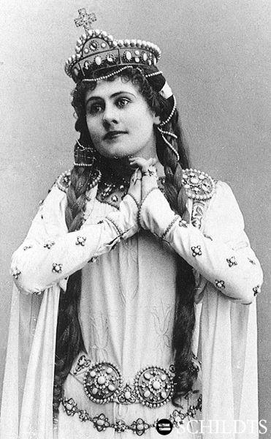
Tunnelmia Aino Acktén ajoilta
”Ette voi uskoa miten erinomaisesti linnanpiha soveltuu tällaisille esityksille. Ensinnäkin on se soinnillisessa suhteessa sangen etuisa, sitten se on tavattoman tilava ja lisäpaikkoja saadaan muureilta ja raunioilta. - - -
Olavinlinnan oopperakausi vuosittain uusiutuvana viittaa vähitellen tien ulkomaalaisille matkailijatulville maahamme. Suomi tulee tämänkin kautta tunnetummaksi ja samalla Suomen suomalainen taide esitettynä Suomen sydämessä. Kuka tietää, kuinka suuren tulevaisuuden peruskivi on Olavinlinnan oopperaviikolla laskettu.”
- Aino Ackté, oopperajuhlien perustaja
Tämä kuva, tekijä Tuntematon tekijä, käyttöoikeus: CC BY-SA

Slide 5
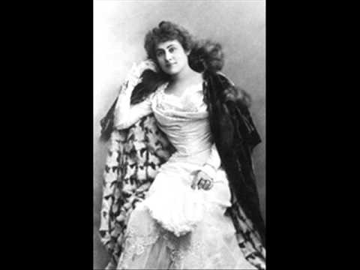
Opastuksen tilaaminen
Lisätietoja
SavonlinnaTours / Päivi Ruuskanen
sales@savonlinnatours.fi
www.savonlinnatours.fi
+358 50 548 4004
Savonlinnan oppaat ry
savonlinnanoppaat@gmail.com
https://slnoppaat.wordpress.com/
+358 44 992 3017
Löydät meidät myös Facebookista!
Lämpimästi tervetuloa!
Kuuntele Aino Acktén ”Air de bijoux” -aaria viereiseltä videolta.
Video: YouTube, 2018

